Slide 1
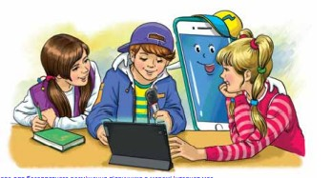
4 клас
Пригадую будову слова
Розрізняю співзвучні префікси і прийменники

Slide 2
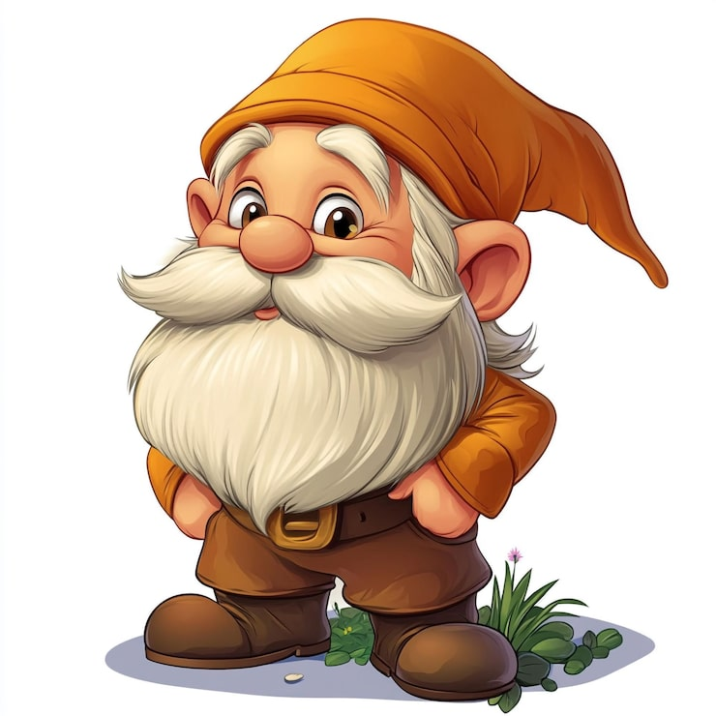
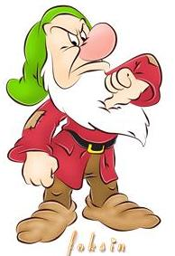
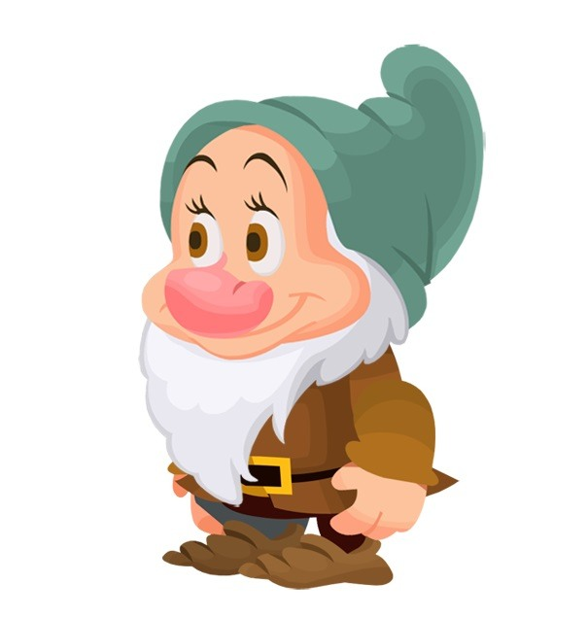
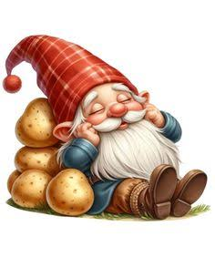
Налаштування на урок
Підсумок уроку. Закінчіть речення
Буде цікаво
Буде важко
Відчую задоволення
Буде нудно

Slide 3
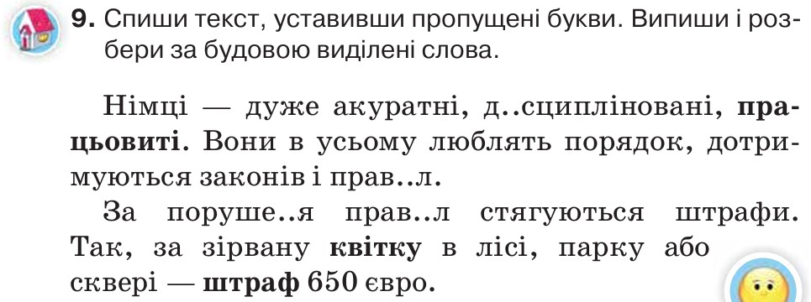
Перевірка домашнього завдання
Стор. 26

Slide 4
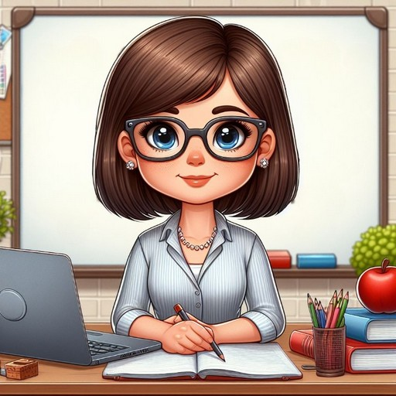
Повідомлення теми уроку
Сьогодні на уроці ми будемо вправлятися у розрізненні співзвучних префіксів і прийменників.
Обговоримо кадри з відомих мультфільмів. Напишемо розгорнуту відповідь на запитання про традиції української кухні. Продовжимо знайомство з Німеччиною.
Будемо збагачувати свій словниковий запас

Slide 5
Встановіть відповідність
Споріднені
слова
Змінна частина слова, що служить для зв’язку слів у реченні
корінь
Спільнокореневі слова
закінчення
Це спільна частина споріднених слів
Частина слова перед коренем, що служить для утворення нових слів
основа
префікс
Частина слова після кореня, що служить для утворення нових слів
суфікс
Частина слова без закінчення

Slide 6







Хвилинка каліграфії

Slide 7
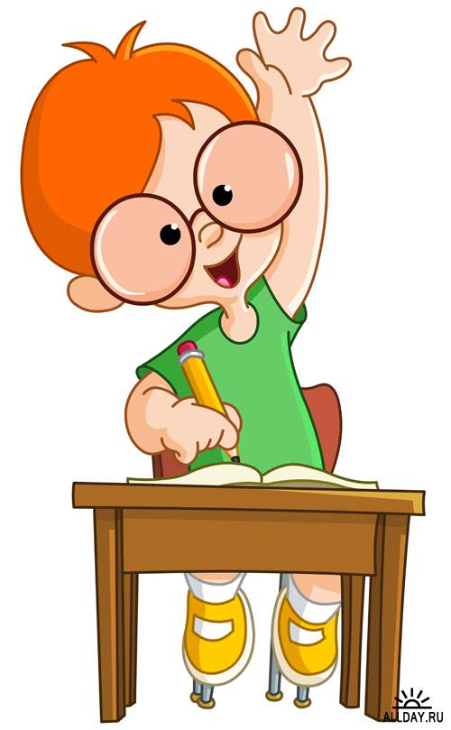
Зберіть з поданих частин два слова
пре
префікси
ни
си
прийменники
ймен
фік
ки
при
Запишіть утворені слова
Пригадайте, чим відрізняються прийменник та префікс?
Префікс – це частина слова, а прийменник – це частина мови
Як пишуться прийменники зі словами? А префікси?
Префікс зі словом пишеться разом, а прийменник окремо.

Slide 8
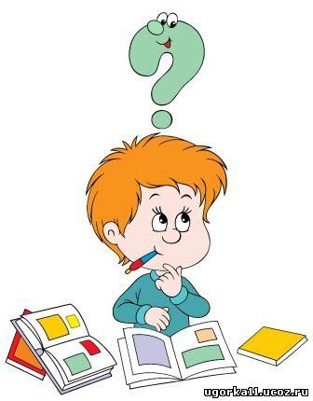
Спостерігаємо
Прочитайте словосполучення. До якої частини мови належать виділені слова? Що ви знаєте про цю частину мови?
Зайти до друзів
Покладатися на друзів
Побувати в друзів
Приготувати для друзів
Дізнатися від друзів
Розмовляти з друзями

Slide 9
Спостерігаємо
Прочитайте словосполучення. Запишіть їх, розрізняючи префікси та прийменники.
Побігти по дорозі
(По)бігти (по)дорозі
(з)ліпити (з)пластиліну
зліпити з пластиліну
відпливти від берега
(в)лучити (в)мішень
(від)пливти (від)берега
влучити в мішень
доїхати до площі
наклеїти на папір
(до)їхати (до)площі
(на)клеїти (на)папір
— Тож, як пишуться префікси зі словами? Чому?
— Як пишуться прийменники зі словами?
— Як розрізнити префікс та прийменник?

Slide 10
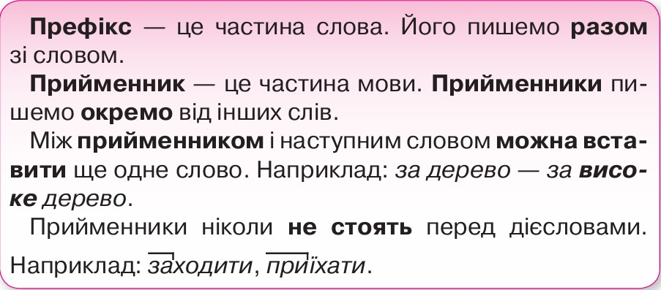
Пам’ятаймо
Прочитайте правило про правопис префіксів та прийменників

Slide 11
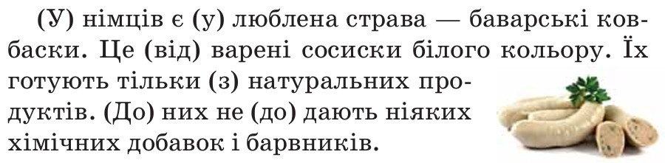
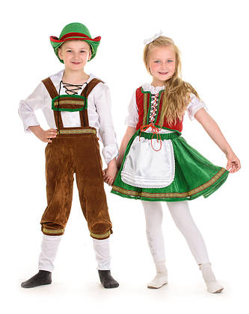
Вправа «Учитель»
Дізнайтеся про улюблену страву німців із тексту
Перевірте роботу учня. Запишіть словосполучення, виправивши помилки.
Унімців є, у люблена страва, від варені сосиски, знатуральних продуктів, до них не додають.
У німців є улюблена страва, відварені сосиски, з натуральних продуктів.

Slide 12
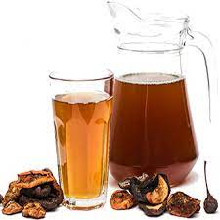
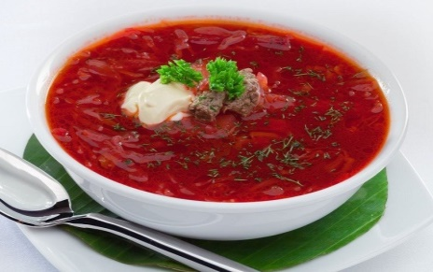
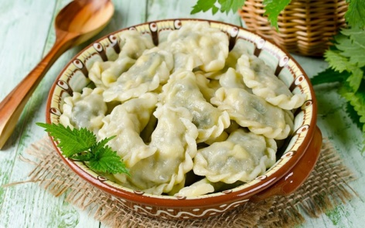
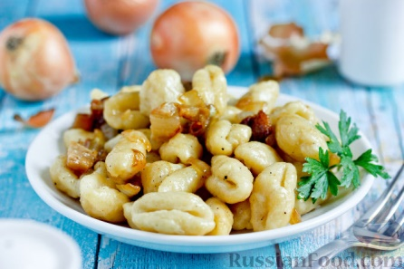
Улюблені страви українців
Про улюблену страву німців ми дізналися, а які національні українські страви традиційно пропонують гостям з інших країн?
узвар
Складіть про це текст (3-4 речення)
борщ
вареники
галушки
Україна славиться своєю гостинністю. Борщ – це традиційна перша страва, якою обов'язково пригощають іноземців. А на друге запропонують вареники з картоплею, сиром, вишнею або з іншою начинкою. А закінчують смачний обід корисним узваром.

Slide 13
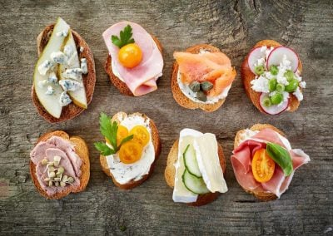
Знайомимось з Німеччиною
Відгадайте загадку
Хліб німецькою мовою – брот. А масло – бутер. Як звучить німецькою мовою словосполучення хліб із маслом?
БУТЕРБРОД
Чи любите ви бутерброд? Які бутерброди вам найбільше смакують? Як часто ви їх вживаєте в їжу?

Slide 14
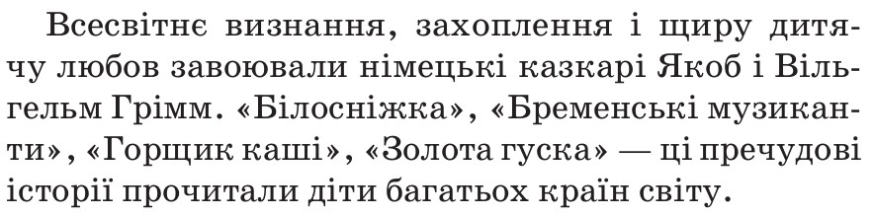
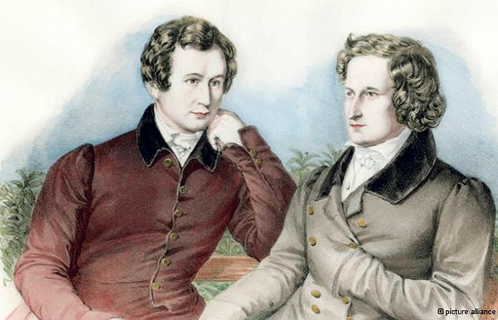
Знайомимось з німецькими казкарями
Випишіть з тексту слова з префіксами. Позначте префікси.

Slide 15
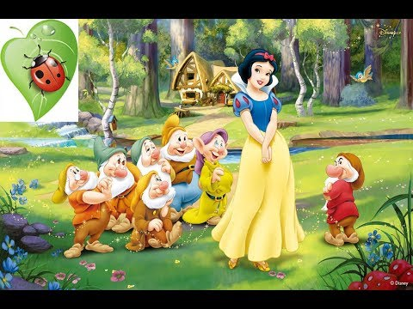
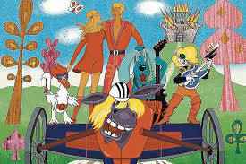
Впізнайте мультфільм
Уважно розгляньте кадри з мультфільмів. Розпізнайте, за сюжетом якої казки знято кожен з них. Назвіть персонажів цих казок.
Якби ви опинилися в цих казках, яким з дійових осіб хотіли би бути? Чому?
Білосніжка та семеро гномів
Бременські музиканти

Slide 16
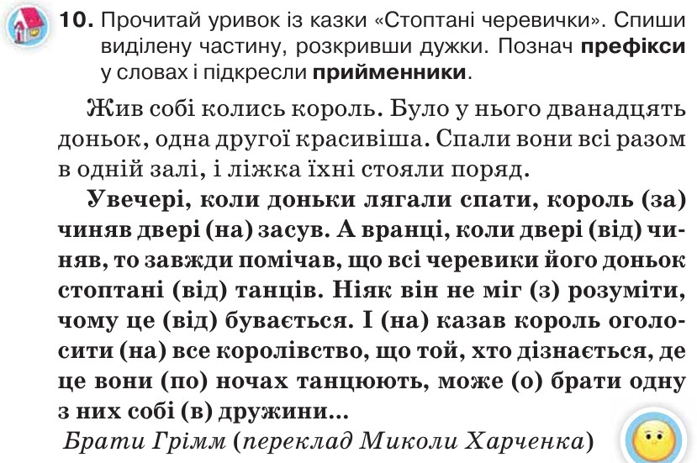
Домашнє завдання на вибір
4. Яку національну українську страву ти порадиш скуштувати німецьким школярам? Напиши про це текст (3-4 речення) За потреби скористайся довідкою.
Довідка: борщ, вареники, галушки, узвар
Стор. 29

Slide 17
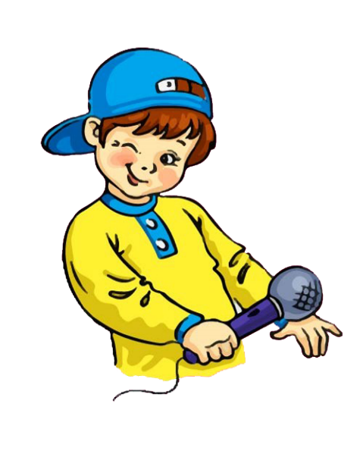
Підсумок уроку. Закінчіть речення
Частина слова, що стоїть перед коренем, називається...
Префікси зі словами пишуться...
Прийменник — це частина...
Прийменники зі словами пишуться...
Між прийменником та словом можна вставити...
Прийменники ніколи не стоять перед...

Slide 18
Рефлексія.
Підсумок уроку. Закінчіть речення
Оцініть свою роботу на уроці гномиками
Урок пройшов непомітно
Було важко
Відчуваю задоволення
Було нудно

